Slide 1
WnDevelop
민경환, 한만성

Slide 2
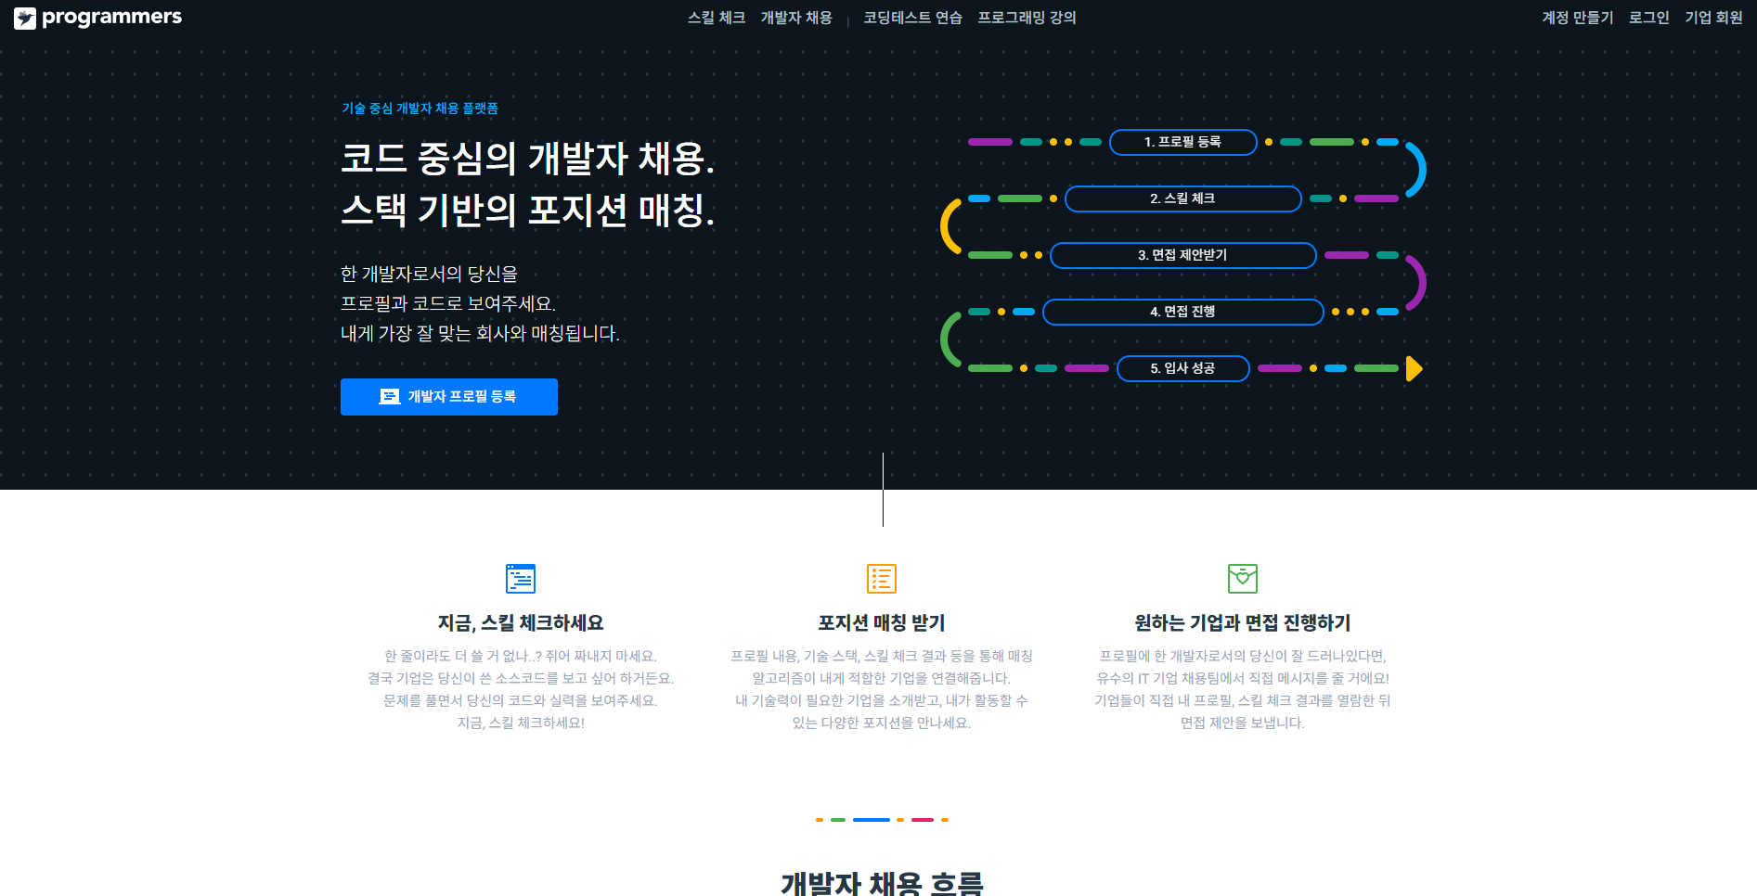
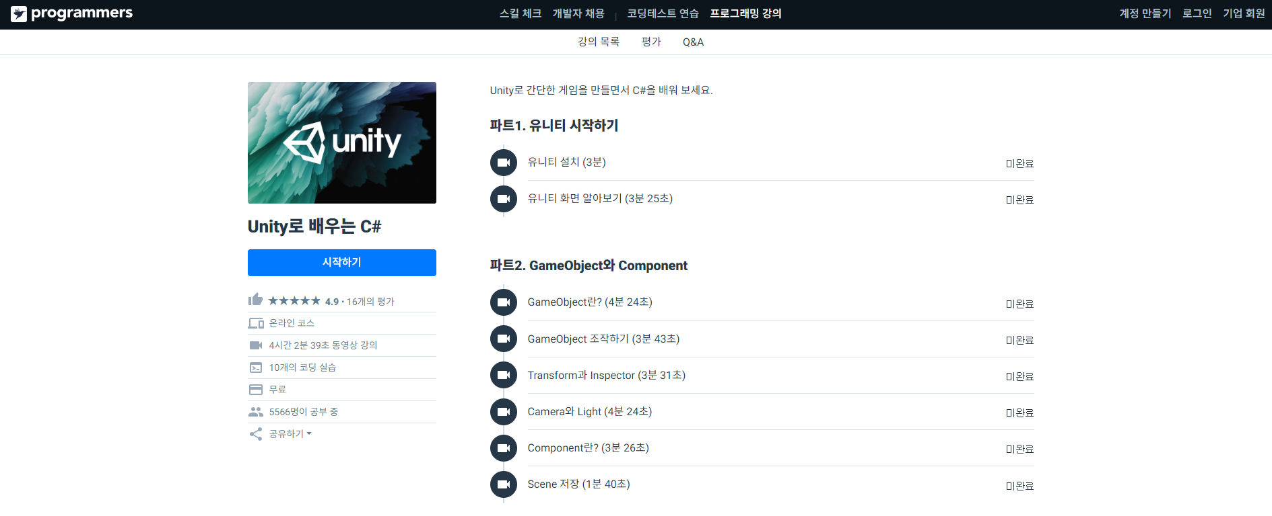
https://programmers.co.kr/

Slide 3
배운 내용
유니티의 시작(설치 및 화면구성)
GameObject, Component의 이해
유니티 물리엔진(Rigidbody, physics Material, Collider)
Script(변수, Class, Method, 멤버변수, 조건문, 주석 등)

Slide 4
앞으로의 계획
프로그래머스 강좌(유니티 설치 ~ 상속) 듣기.
「레트로의 유니티 게임 프로그래밍 에센스」 복습 및 실습.
+ 다른 영상의 강좌 참고하여 제작 시작.

Slide 5

Github

